Slide 1


Государственное бюджетное общеобразовательное учреждение
«Школа № 967 имени Героя Советского Союза В. А. Комагорова»
Основное общее образование
2026-2027 учебный год
ПРИЕМНАЯ КАМПАНИЯ
В 5-ЫЕ КЛАССЫ
на 2026-2027 учебный год

Slide 2
2026-2027 учебный год
Основное общее образование
СП-1: Сухонская, 13
СП-3: Полярная, 27А
5А
Прокадетский класс
Общеобразовательный класс
5И
Математическая направленность
Математическая направленность
Естественно-научная направленность
Естественно-научная направленность
Лингвистическая направленность
Лингвистическая направленность
Гуманитарная направленность
Гуманитарная направленность

Slide 3
2025-2026 учебный год
Основное общее образование
Проект учебного плана
МАТЕМАТИЧЕСКАЯ НАПРАВЛЕННОСТЬ
Учебные предметы | Кол-во часов в неделю
Обязательная часть
Русский язык | 5
Литература | 3
Иностранный язык (английский) | 2
Математика | 5
История | 3
География | 1
Биология | 1
Музыка | 1
Изобразительное искусство | 1
Технология | 2
Физическая культура | 2
Духовно-нравственная культура России | 1
Итого (количество часов обязательной части) | 27
Учебные предметы | Количество часов в неделю
Часть, формируемая участниками образовательных отношений
Математический практикум | 1
Алгоритмика (введение в программирование) | 1
Итого: | 29
Курсы внеурочной деятельности (рекомендованные к посещению)
Развитие математической грамотности | 1
Искусственный интеллект | 1
Проектная деятельность | 1

Slide 4
2026-2027 учебный год
Основное общее образование
Проект учебного плана
ОБЩЕОБРАЗОВАТЕЛЬНЫЙ КЛАСС
Учебные предметы | Кол-во часов в неделю
Обязательная часть
Русский язык | 5
Литература | 3
Иностранный язык (английский) | 2
Математика | 5
История | 3
География | 1
Биология | 1
Музыка | 1
Изобразительное искусство | 1
Технология | 2
Физическая культура | 2
Духовно-нравственная культура России | 1
Итого (количество часов обязательной части) | 27
Учебные предметы | Количество часов в неделю
Часть, формируемая участниками образовательных отношений
Арифметика | 1
Осмысленное чтение | 1
Итого: | 29
Курсы внеурочной деятельности (рекомендованные к посещению)
Развитие математической грамотности | 1
Занимательная грамматика | 1

Slide 5
2026-2027 учебный год
Основное общее образование
Проект учебного плана
ГУМАНИТАРНАЯ НАПРАВЛЕННОСТЬ
Учебные предметы | Кол-во часов в неделю
Обязательная часть
Русский язык | 5
Литература | 3
Иностранный язык (английский) | 2
Математика | 5
История | 3
География | 1
Биология | 1
Музыка | 1
Изобразительное искусство | 1
Технология | 2
Физическая культура | 2
Духовно-нравственная культура России | 1
Итого (количество часов обязательной части) | 27
Учебные предметы | Количество часов в неделю
Часть, формируемая участниками образовательных отношений
Занимательная грамматика | 1
Осмысленное чтение | 1
Итого: | 29
Курсы внеурочной деятельности (рекомендованные к посещению)
Развитие математической грамотности | 1
Занимательная грамматика | 1

Slide 6
2026-2027 учебный год
Основное общее образование
Проект учебного плана
ЛИНГВИСТИЧЕСКАЯ НАПРАВЛЕННОСТЬ
Учебные предметы | Кол-во часов в неделю
Обязательная часть
Русский язык | 5
Литература | 3
Иностранный язык (английский) разноуровневые группы | 5 (У)
Математика | 5
История | 3
География | 1
Биология | 1
Музыка | 0,5
Изобразительное искусство | 0,5
Технология | 2
Физическая культура | 2
Духовно-нравственная культура России | 1
Итого (количество часов обязательной части) | 29
Учебные предметы | Количество часов в неделю
Часть, формируемая участниками образовательных отношений
Итого: | 29
Курсы внеурочной деятельности (рекомендованные к посещению)
Клуб английского языка | 2
Клуб французского языка | 2
Клуб китайского языка | 2
Клуб испанского языка | 2

Slide 7
2026-2027 учебный год
Основное общее образование
Проект учебного плана
ЕСТЕСТВЕННО-НАУЧНАЯ НАПРАВЛЕННОСТЬ
Учебные предметы | Кол-во часов в неделю
Обязательная часть
Русский язык | 5
Литература | 3
Иностранный язык (английский) | 2
Математика | 5
История | 3
География | 1
Биология | 1
Музыка | 1
Изобразительное искусство | 1
Технология | 2
Физическая культура | 2
Духовно-нравственная культура России | 1
Итого (количество часов обязательной части) | 27
Учебные предметы | Количество часов в неделю
Часть, формируемая участниками образовательных отношений
Естественно-научная грамотность | 1
Введение в астрономию | 1
Итого: | 29
Курсы внеурочной деятельности (рекомендованные к посещению):
Юный физик | 1
Проектная деятельность | 1
Экологические тропы | 1

Slide 8
2026-2027 учебный год
Основное общее образование
Проект учебного плана
ПРОКАДЕТСКИЙ (ЮНАРМЕЙСКИЙ) КЛАСС
Учебные предметы | Кол-во часов в неделю
Обязательная часть
Русский язык | 5
Литература | 3
Иностранный язык (английский) | 2
Математика | 5
История | 3
География | 1
Биология | 1
Музыка | 1
Изобразительное искусство | 1
Технология | 2
Физическая культура | 2
Духовно-нравственная культура России | 1
Итого (количество часов обязательной части) | 27
Учебные предметы | Количество часов в неделю
Часть, формируемая участниками образовательных отношений
Основы безопасности жизнедеятельности |  | 1
Осмысленное чтение |  | 1
Итого: |  | 29
Вторая половина дня:
Огневая подготовка Строевая подготовка История вооружений и наград Самооборона Основы военной подготовки Хореография Хоровое пение | Занимательная грамматика Арифметика

Slide 9
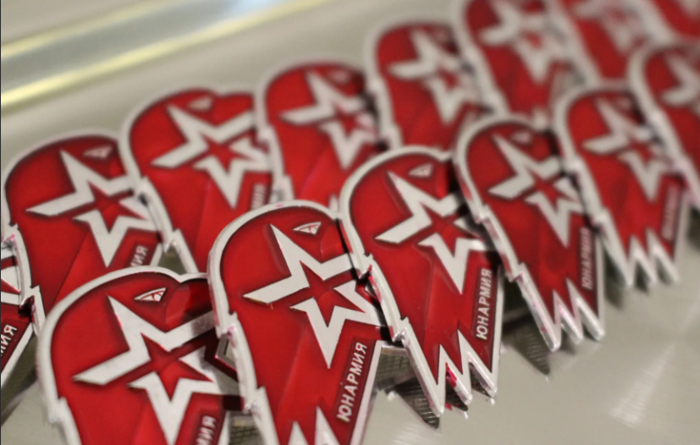
2026-2027 учебный год
Основное общее образование
ЮНАРМИЯ
-Утреннее построение 8.10 – 8.25
-Уроки по расписанию
-Дополнительные занятия второй
половины дня Юнармейца (14.50-16.30)
Принятие Клятвы юнармейца
Форма и удостоверение юнармейца
Юнармейская лагерная смена
Модульные программы дополнительного образования
Патриотические мероприятия

Slide 10
2026-2027 учебный год
Основное общее образование
Учет результатов при зачислении в классы:
Направленность\класс | Учитываются личные образовательные результаты:
Общеобразовательный класс | Успешное освоение ООП НОО
Естественнонаучная направленность | - результаты итоговых контрольных работ по МАТ, ЛИТ ЧТ, РЯ - годовые отметки по ЛИТ ЧТ и ОКР МИР (не ниже «4»)
Математическая направленность | результаты итоговых контрольных работ по МАТ, ЛИТ ЧТ, РЯ годовые отметки по МАТ и ЛИТ ЧТ (не ниже «4»)
Лингвистическая направленность | результаты итоговых контрольных работ по РЯ, ЛИТ ЧТ и МАТ годовая отметка по АНГ ЯЗ (не ниже «4») обязательное посещение внеурочной деятельности по второму иностранному языку
Гуманитарная направленность | результаты итоговых контрольных работ по МАТ, ЛИТ ЧТ, РЯ годовые отметки по РЯ и ЛИТ ЧТ (не ниже «4»)
Прокадетский (юнармейский класс) | Положительные рекомендации по итогу мотивационного собеседования (проводится в мае), успешное освоение ООП НОО

